Slide 1
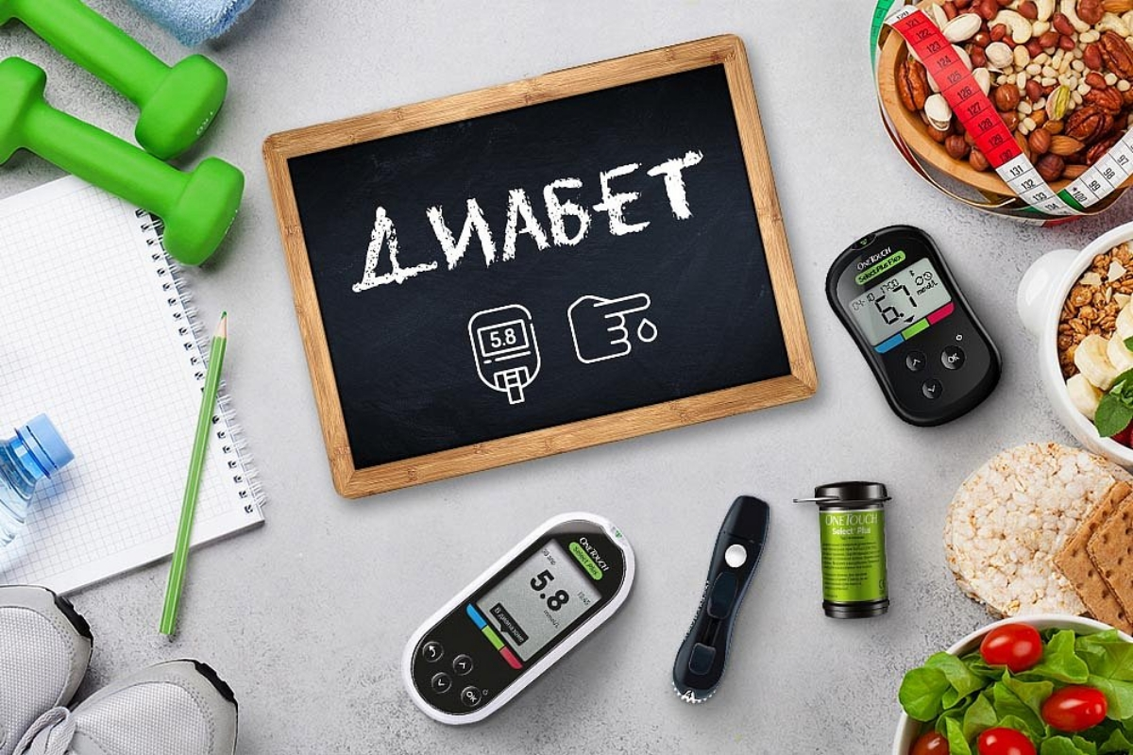

«ШКОЛА ПАЦИЕНТА С САХАРНЫМ ДИАБЕТОМ 2 ТИПА»
ПРОФИЛАКТИКА ОСЛОЖНЕНИЙ САХАРНОГО ДИАБЕТА. ГИПОГЛИКЕМИЯ. УХОД ЗА НОГАМИ.

Slide 2
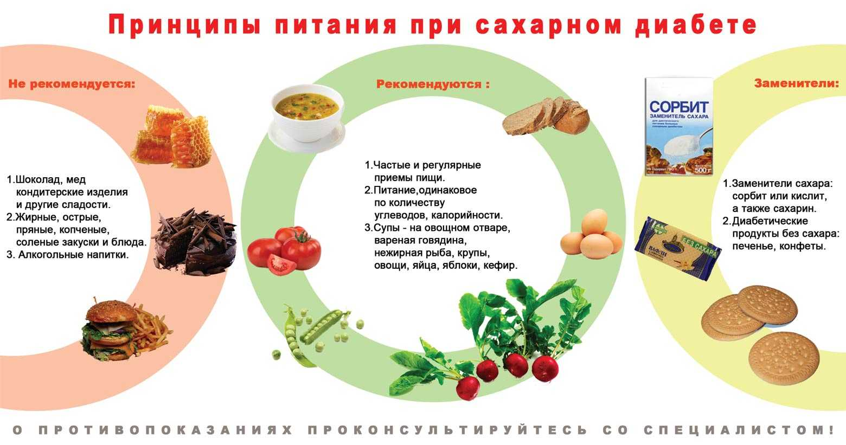
ГИПОГЛИКЕМИЯ И ГИПОГЛИКЕМИЧЕСКАЯ КОМА
Гипогликемия — это уровень глюкозы в крови ≤ 3,9 ммоль/л вне зависимости от того, испытывает ли пациент симптомы или нет.
Название происходит от греческих «гипо» — низкий, «глик» — сладкий, «емия» — кровь.
Опасность гипогликемии состоит в том, что глюкоза постоянно необходима клеткам головного мозга, а при ее отсутствии интенсивность работы нервных клеток снижается.
Гипогликемия развивается только у пациентов с сахарным диабетом, получающих терапию инсулином или секретогенами.
Иногда пациент испытывает симптомы гипогликемии при нормальных значениях уровня глюкозы крови (выше 3,9 ммоль/л) — ложные гипогликемии. Они возникают в случае, если он длительное время жил с высоким уровнем глюкозы крови и привык к нему. Ложные гипогликемии не опасны и не требуют никаких мероприятий. Организм постепенно адаптируется к нормальному уровню глюкозы в крови и ложные гипогликемии прекратятся.
Основная причина гипогликемий: избыток инсулина в организме по отношению к недостатку поступления углеводов с пищей (например, человек не поел вовремя) или при ускоренной утилизации углеводов (мышечная работа).

Slide 3
КЛАССИФИКАЦИЯ ГИПОГЛИКЕМИИ
Уровень 1
Риск развития гипогликемии - снижение значений глюкозы плазмы от 3,0 до < 3,9 ммоль/л у больных, получающих сахароснижающую терапию.
Необходимо начать мероприятия для нормализации сахара в крови, независимо от наличия или отсутствия симптомов.
Уровень 2
Клинически значимая гипогликемия - значения глюкозы плазмы < 3.0 ммоль/л, с симптомами или без них, требующая немедленных действий для купирования гипогликемии.
1
2
3
Уровень 3
Тяжелая гипогликемия – значения глюкозы плазмы < 3.0 ммоль/л, как и при уровне 2, но с выраженным нарушением когнитивных функций (потеря сознания, гипогликемическая кома)

Slide 4
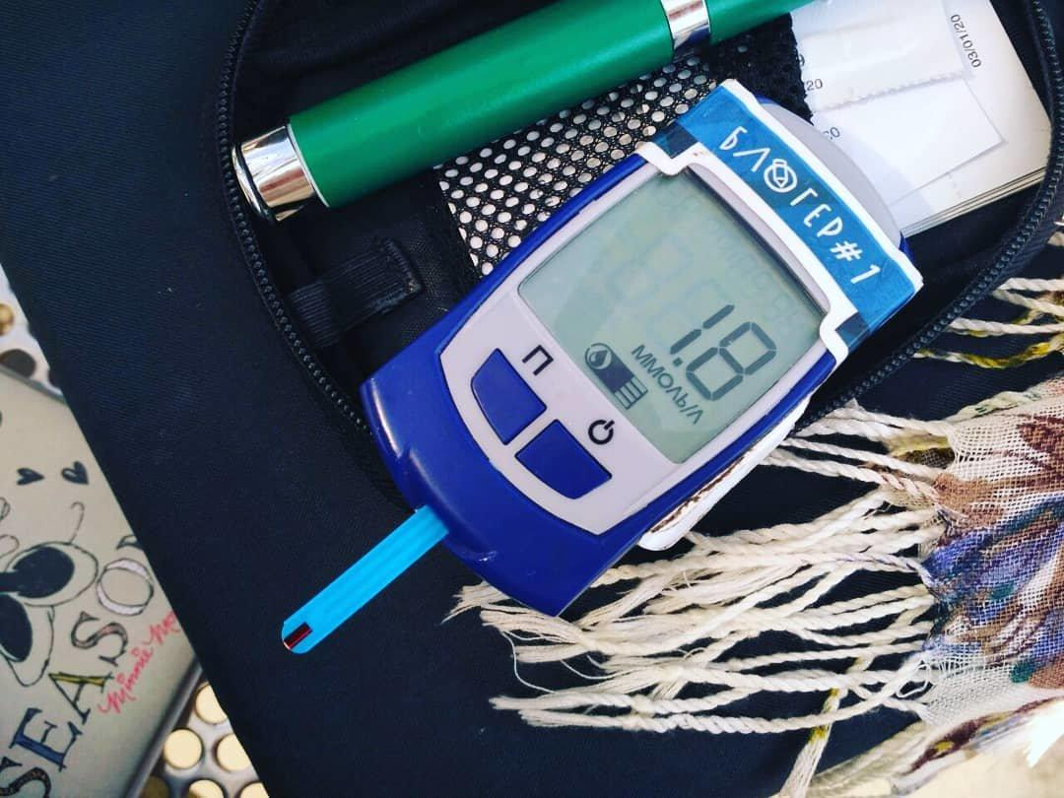
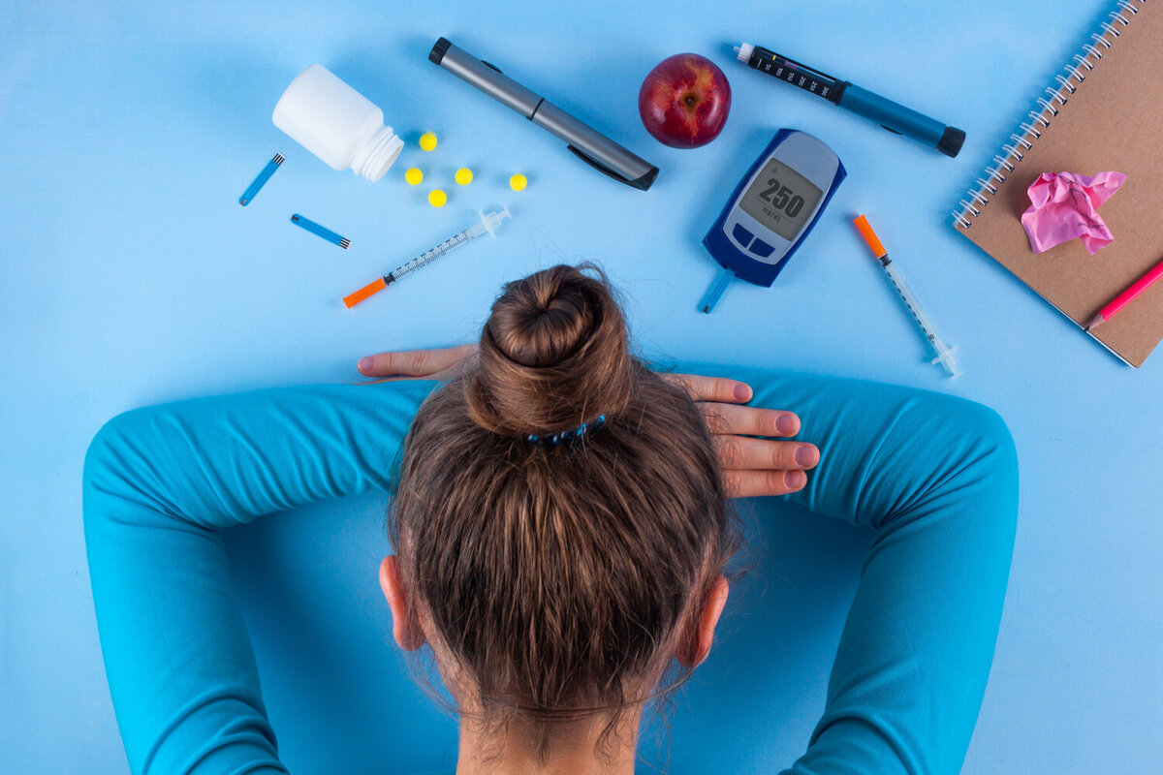
ПРОВОЦИРУЮЩИЕ ФАКТОРЫ ГИПОГЛИКЕМИЙ, связанные с сахароснижающей терапией:
передозировка инсулина, препаратов сульфонилмочевины или глинидов или неадекватная смена препарата;
недостаточность функции почек, печени;
высокий титр антител к инсулину;
неправильная техника инъекций;
лекарственные взаимодействия препаратов сульфонилмочевины;
длительная физическая нагрузка.
1

Slide 5
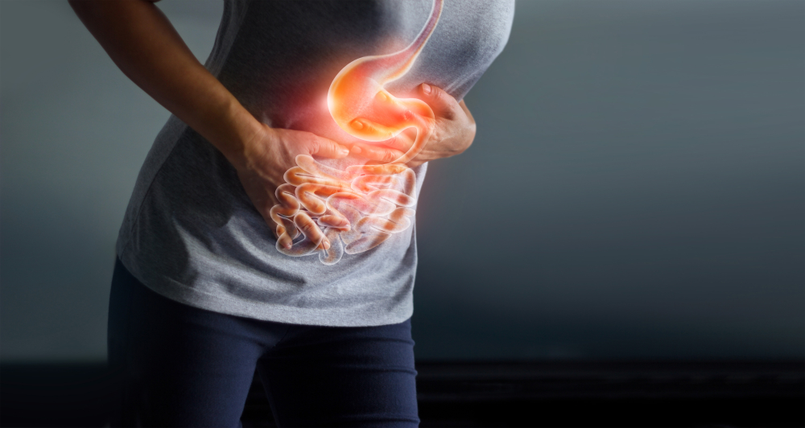
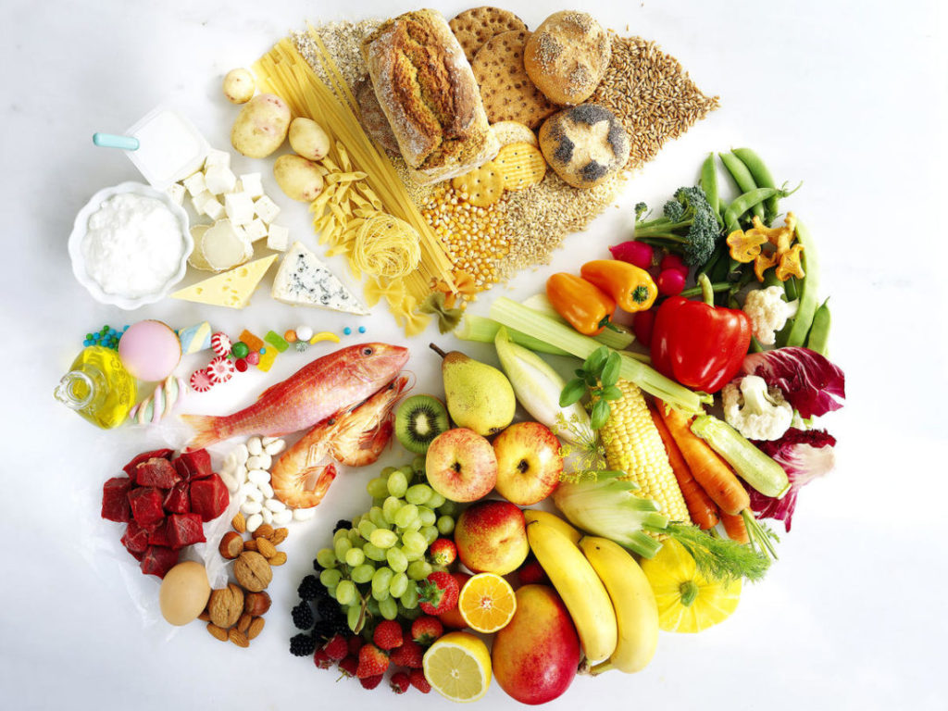
ПРОВОЦИРУЮЩИЕ ФАКТОРЫ ГИПОГЛИКЕМИЙ, связанные с питанием:
пропуск приема пищи или недостаточное количество углеводов (ХЕ);
прием алкоголя;
ограничение питания для снижения массы тела (без соответствующего уменьшения дозы сахароснижающих препаратов);
расстройства ЖКТ: замедление опорожнения желудка, рвоте, нарушение всасывания пищи в тонкой кишке
2

Slide 6
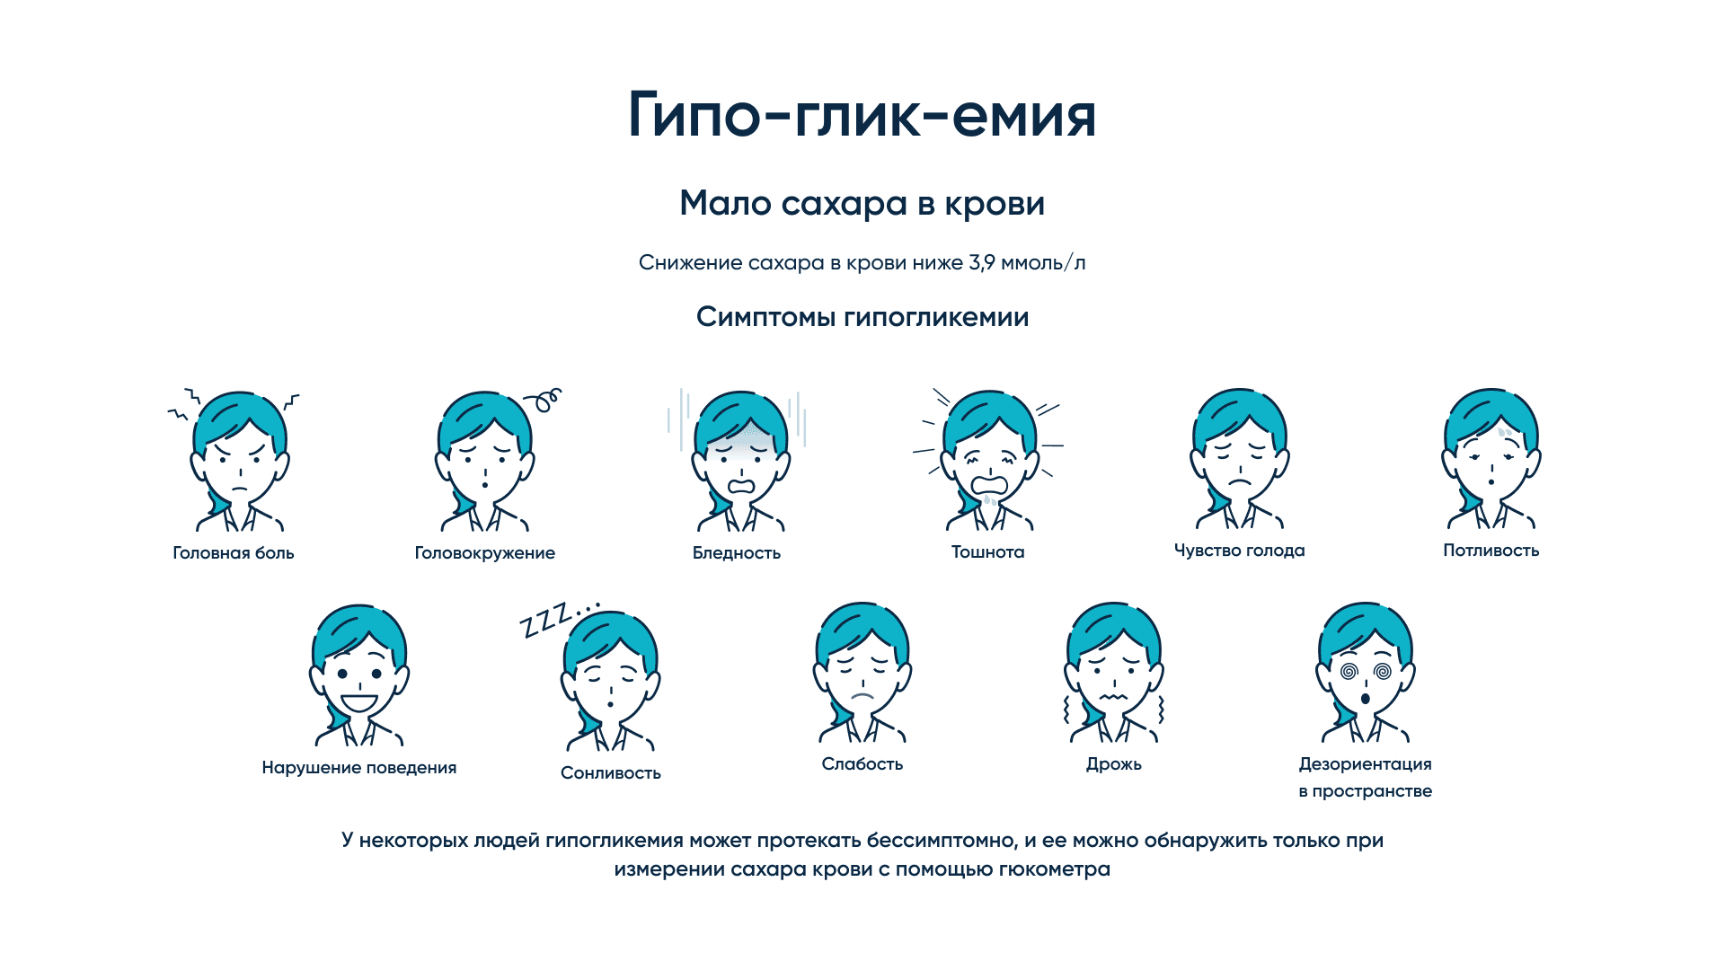
Лабораторные изменения:
В анализе крови уровень глюкозы плазмы < 3,0 ммоль/л, (при коме –
как правило, < 2,2 ммоль/л).
СИМПТОМЫ ГИПОГЛИКЕМИИ:

Slide 7
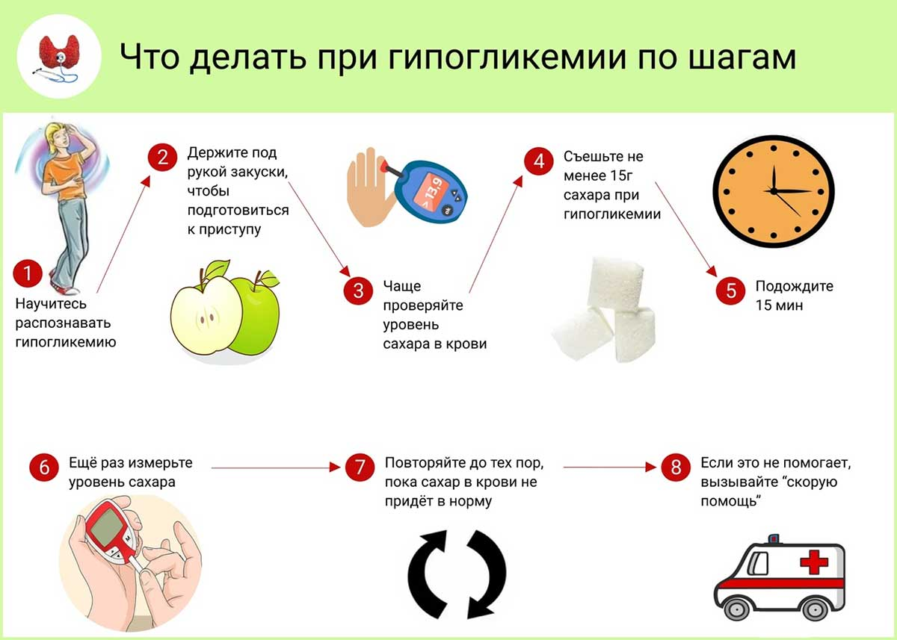
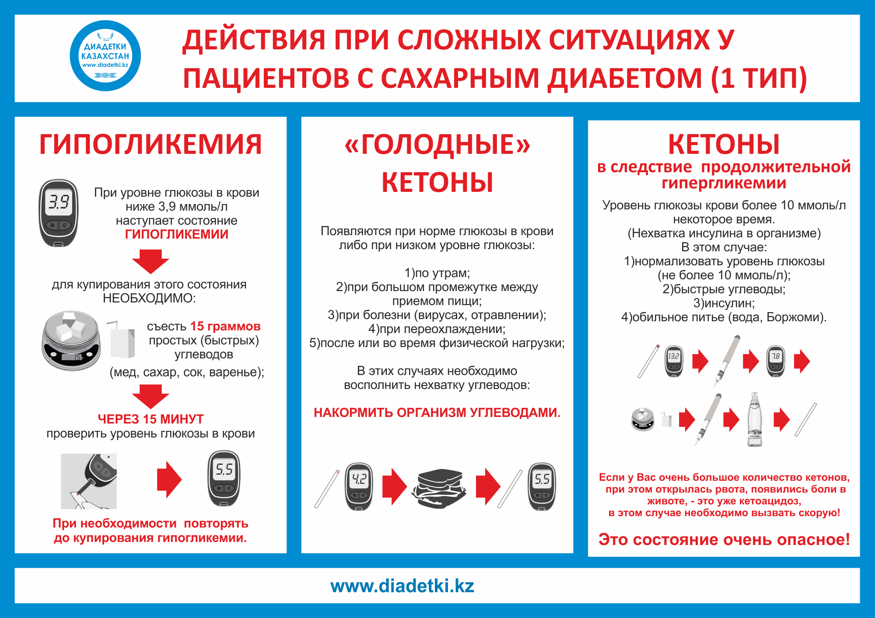
САМОПОМОЩЬ ПРИ ГИПОГЛИКЕМИИ
Необходимо принять 1-2 ХЕ (хлебных единиц) быстро усваиваемых углеводов:
Сахар (2-4 куска по 5 г, лучше растворить), мед или варенье (1–1,5 столовых ложки),
100–200 мл фруктового сока, или 100–200 мл лимонада на сахаре,
4-5 больших таблеток глюкозы (по 3–4 г),
1-2 тубы с углеводным сиропом (по 10 г углеводов)
Если через 15 минут гипогликемия не купируется, повторить прием быстрых углеводов.
Если гипогликемия вызвана пролонгированным инсулином, особенно в ночное время,
то дополнительно необходимо съесть 1-2 ХЕ медленно усваиваемых углеводов (хлеб, каша и т.д.).
1
2

Slide 8
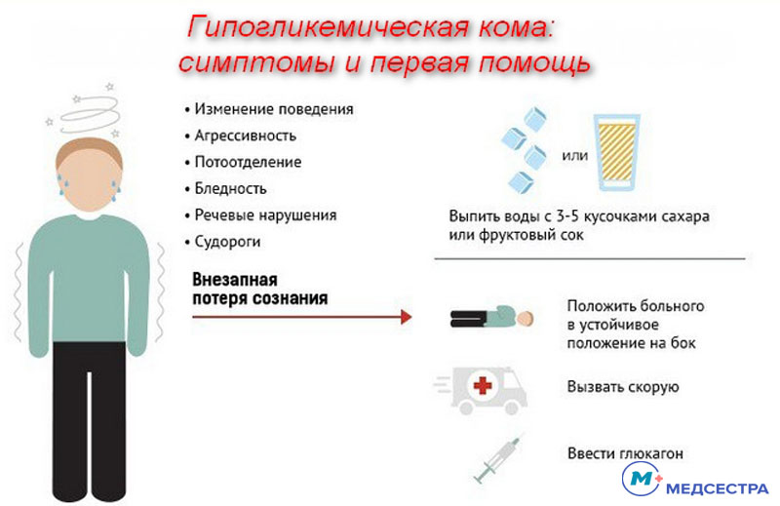
ОКАЗАНИЕ ПЕРВОЙ ПОМОЩИ
При тяжелая гипогликемия требуется помощь другого лица:
1)Пациента уложить на бок, освободить полость рта от остатков пищи
При потере сознания нельзя вливать в полость рта сладкие растворы
(опасность попадания жидкости в дыхательные пути).
2)Введение внутривенно струйно 40 – 100 мл 40 % раствора глюкозы, до полного восстановления сознания.
3)Если сознание не восстанавливается после внутривенного введения 100 мл 40 % раствора глюкозы – начать внутривенное капельное введение 5–10 % раствора глюкозы и госпитализировать.
3

Slide 9
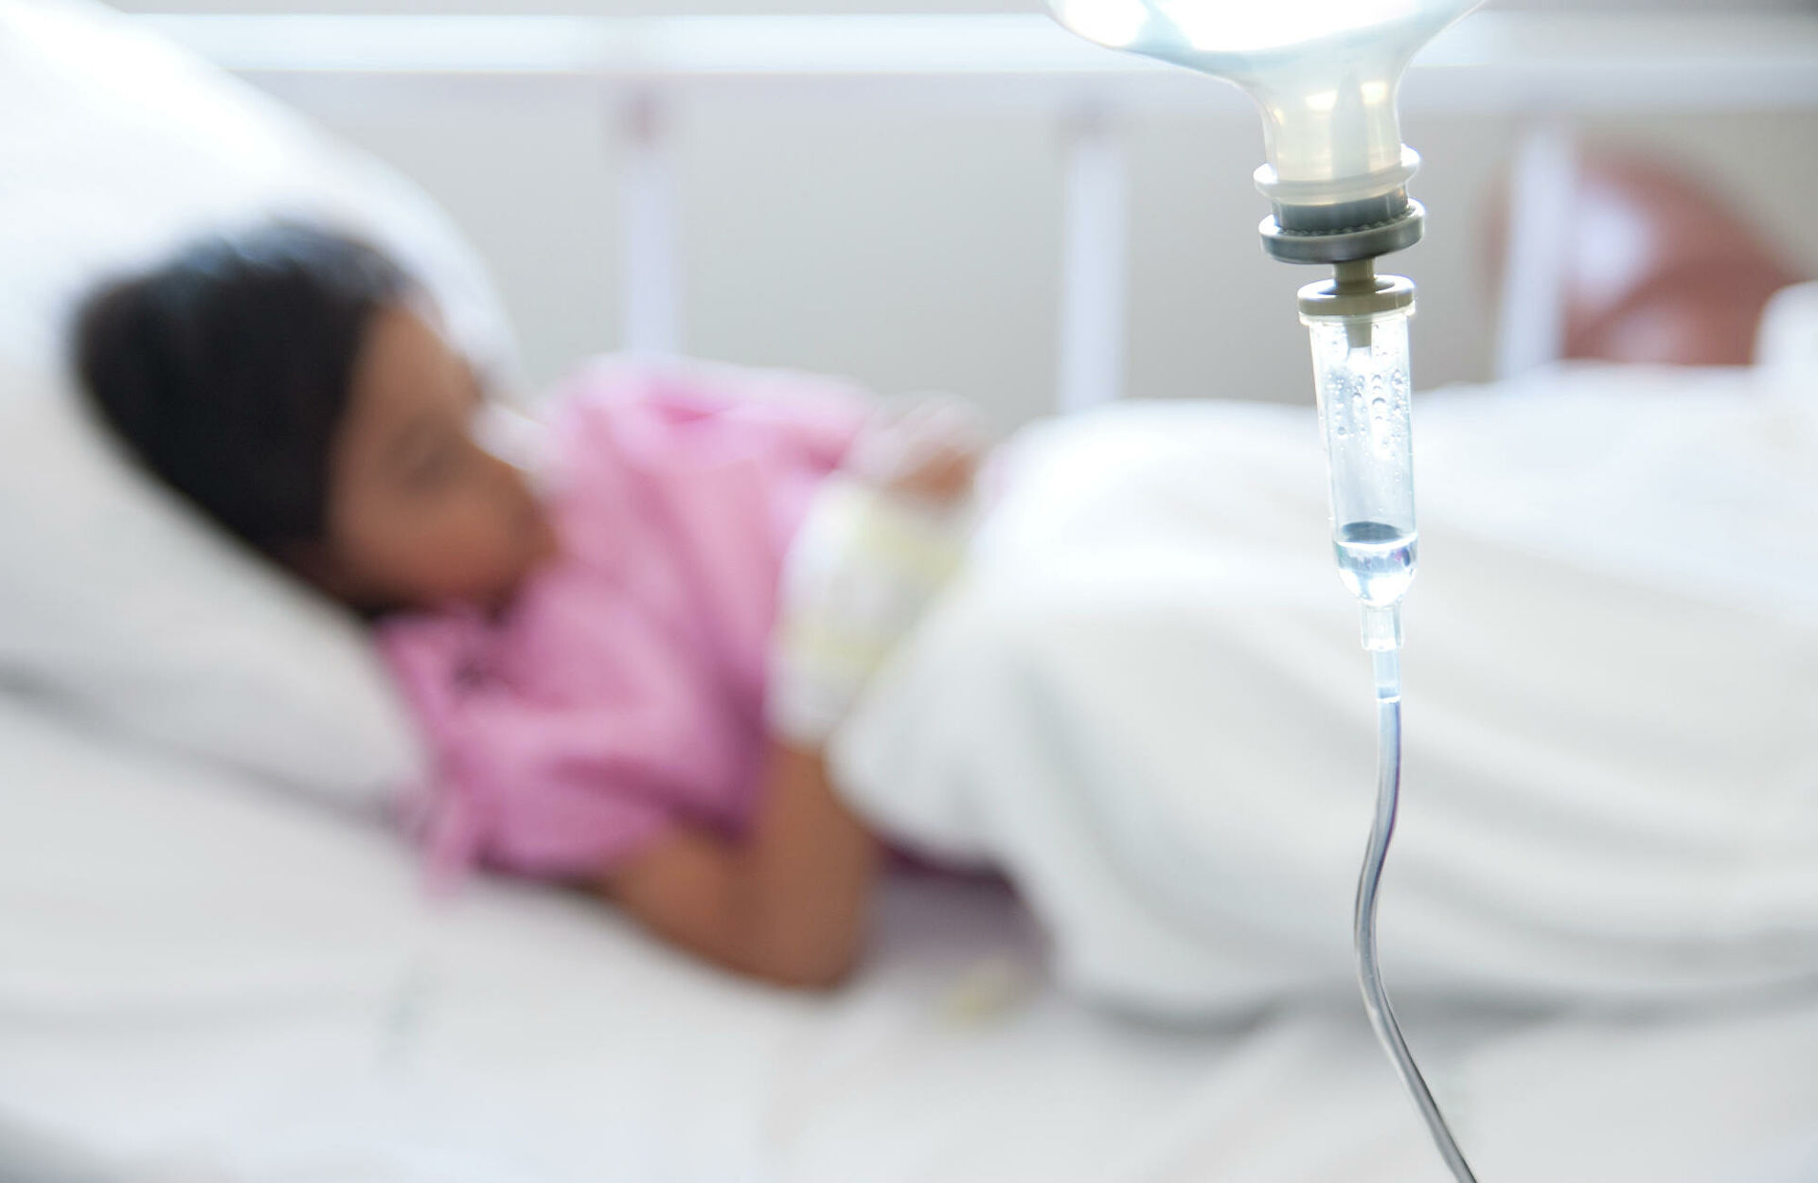
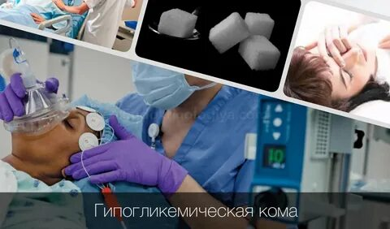
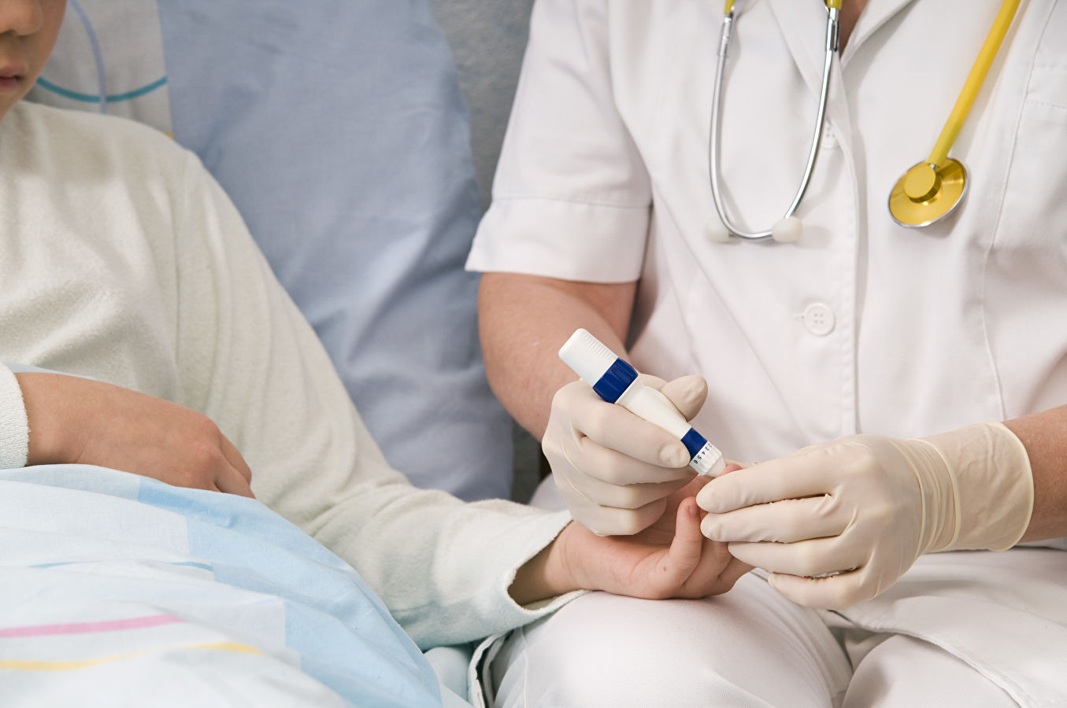
ОКАЗАНИЕ ПЕРВОЙ ПОМОЩИ
4
Если причиной гипогликемии является передозировка таблетированных сахароснижающих препаратов с большой продолжительностью действия, продолжить внутривенное капельное введение 5–10 % раствора глюкозы до нормализации глюкозы в крови.

Slide 10
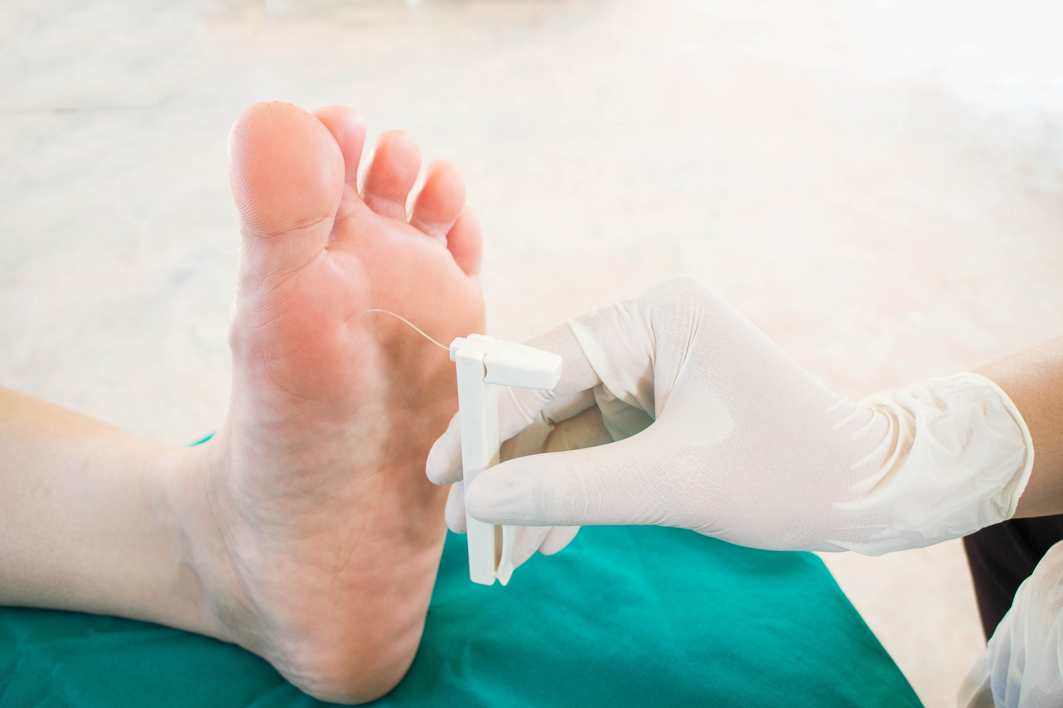
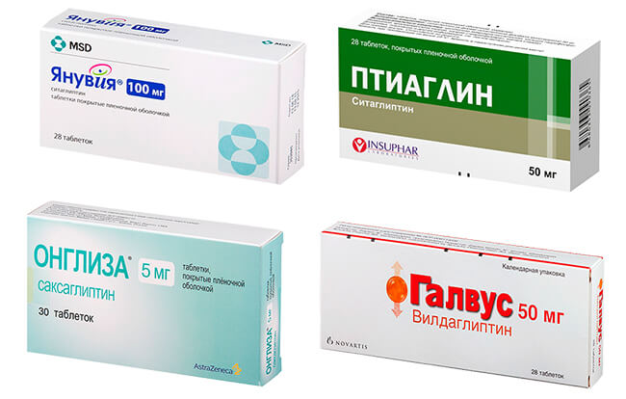
ОСНОВНЫЕ ПРАВИЛА
ПРОФИЛАКТИКИ ПОРАЖЕНИЙ СТОП
1) Поддержание уровня сахара как можно ближе к норме
2) Нормализация уровня холестерина, вызывающего сужение сосудов
3) Соблюдение "Правил ухода за ногами" при сахарном диабете
4) Для части пациентов (по назначению врача) - ношение ортопедической обуви.
Доказано, что так называемые "профилактические курсы сосудистых препаратов" бесполезны в плане снижения риска диабетической стопы.

Slide 11


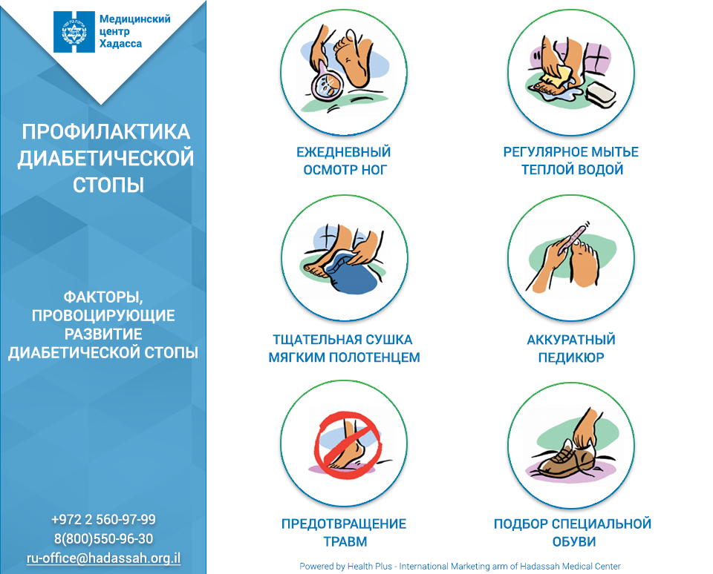



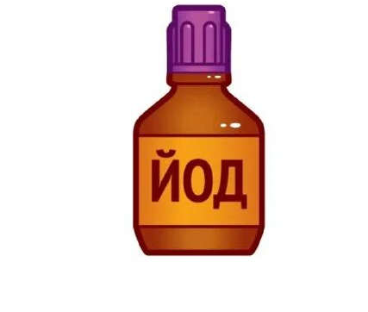

ПРАВИЛА УХОДА ЗА НОГАМИ
ДАЖЕ ПРИ НЕБОЛЬШОМ ВОСПАЛЕНИИ ОБРАЩАЙТЕСЬ К ВРАЧУ
ВАМ НЕ СЛЕДУЕТ КУРИТЬ!
РИСК АМПУТАЦИИ
НЕ ПОДВЕРГАЙТЕ НОГИ ВОЗДЕЙСТВИЮ ОЧЕНЬ ВЫСОКИХ И ОЧЕНЬ НИЗКИХ ТЕМПЕРАТУР
ПРИ СУХОСТИ НОГ СМАЖТЕ ИХ ЖИРНЫМ КРЕМОМ
ЙОД, СПИРТ И ЗЕЛЕНКА ПРОТИВОПОКАЗАНЫ, ОБРАБОТАЙТЕ РАНУ ПЕРИКИСЬЮ ВОДОРОДА

Slide 12
ПРОФИЛАКТИКА ПОРАЖЕНИЯ ГЛАЗ ПРИ СД - ДИАБЕТИЧЕСКОЙ РЕТИНОПАТИИ
Основанием для профилактики и замедлении прогрессирования диабетической ретинопатии являются:
контроль гликемии;
контроль артериального давления;
содержания липидов крови;
регулярные осмотры глазного дна и своевременное проведение лазерной фотокоагуляции

Slide 13
Любое снижение уровня гликированного гемоглобина способствует к снижению развития диабетической ретинопатии.
Целевым уровнем является HbA1c ниже 7%.
Однако, у больного с ретинопатией быстрое снижение уровня гликированного гемоглобина может привести к ухудшению течения диабетической ретинопатией, поэтому резкого снижения глюкозы крови рекомендуется избегать.
1
2
Снижение уровня систолического и/или диастолического артериального давления ведет к снижению вероятности развития диабетической ретинопатии.
Целевой уровень АД для пациентов с ДР – ниже 130/80 мм рт ст.
3
Уменьшение уровня липопротеинов низкой плотности ведет к снижению риска микрососудистых осложнений, поэтому прием липидоснижающих препаратов может принести пользу пациентам с проявление диабетической ретинопатии.

Slide 14
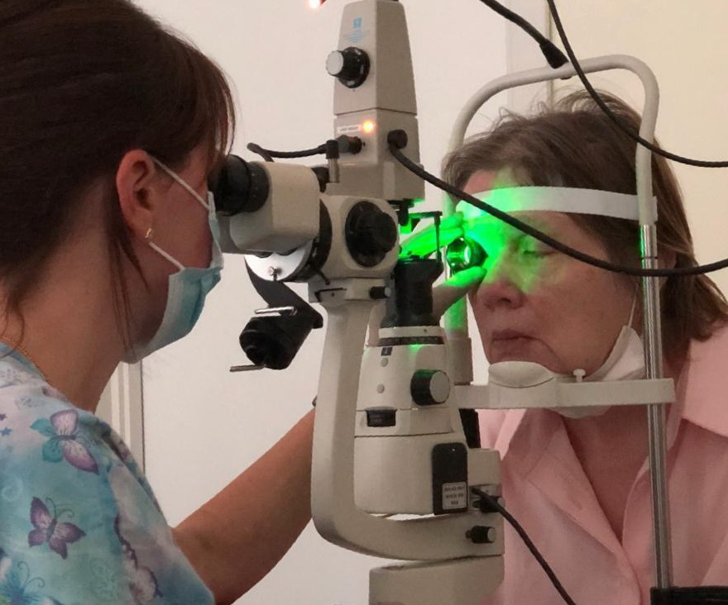
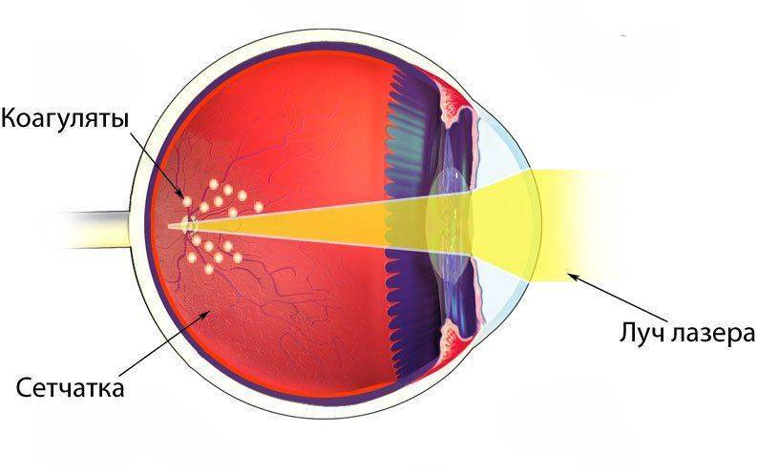
ФОТОКОУГУЛЯЦИЯ СЕТЧАТКИ ПРИ ДР
Пациентам с тяжелой формой диабетической ретинопатией рекомендуется ранняя лазерная фотокоагуляция сетчатки.
Для пациентов с менее выраженными изменениями на глазном дне может быть выбрана тактика пристального наблюдения.
Однако лечение лазерной коагуляцией является более предпочтительным у пациентов со 2 типом сахарного диабета,особенно при появлении неблагоприятных признаков или невозможности частого квалифицированного наблюдения.
4

